Slide 1
TRƯỜNG THCS THÁI SƠN
NĂM HỌC 2022-2023
Môn sinh 8.
Tiết 11. Tiến hóa của hệ vận động. Vệ sinh hệ vận động.
GIÁO VIÊN: HOÀNG VĂN QUYẾN
Thái sơn, ngày 11 / 10 / 2022

Slide 2


Sinh Học 8

Slide 3



Kiểm tra bài cũ
1. Thế nào là sự mỏi cơ? Nêu nguyên nhân và cách khắc phục?
Sự mỏi cơ là hiện tượng cơ làm việc nặng và lâu dẫn đến biên độ co cơ giảm và ngừng
Do cơ thể không được cung cấp đủ oxi nên tích tụ axit lactic đầu độc cơ.
Để chống mỏi cơ cần lao động vừa sức, thường xuyên luyện tập thể dục thể thao.

Slide 4

Tiết 11- Bài 11
TIẾN HÓA CỦA HỆ VẬN ĐỘNG
VỆ SINH HỆ VẬN ĐỘNG

Slide 5


Tiết 11 - Bài 11: TIẾN HÓA CỦA HỆ VÂN ĐỘNG
VỆ SINH HỆ VẬN ĐỘNG
I. Sự tiến hóa của bộ xương người so với bộ xương thú
▼Quan sát hình vẽ thảo luận nhóm hoàn thành phiếu học tập.
5

Slide 6
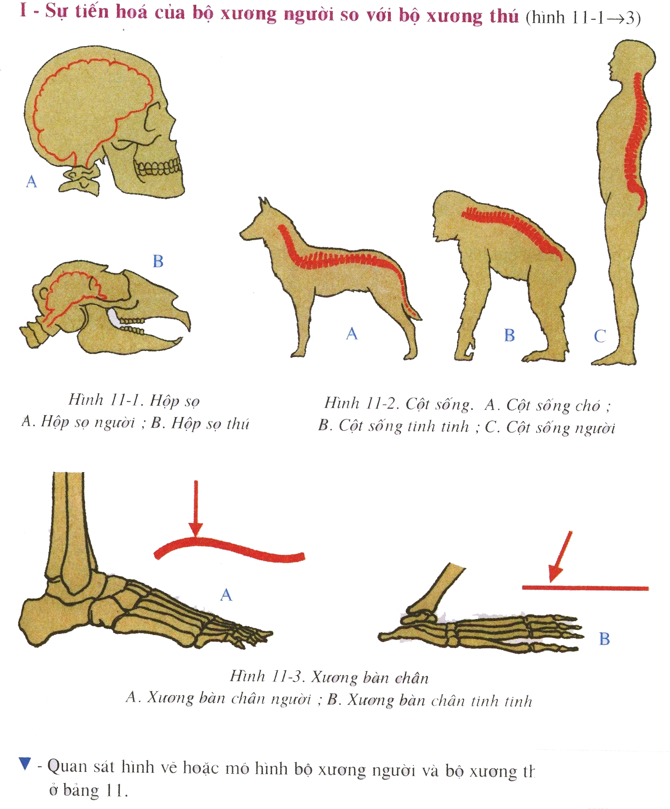
Cột sống
Hộp sọ
Xương Bàn chân
Xương gót chân

Slide 7
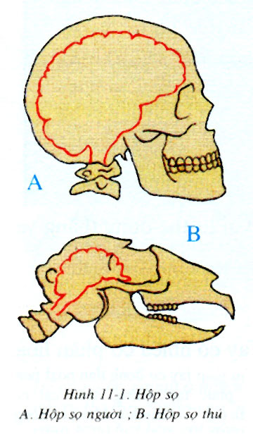
So sánh tỉ lệ sọ/ mặt giữa người và thú?
Nhận xét lồi cằm ở xương mặt?

Slide 8
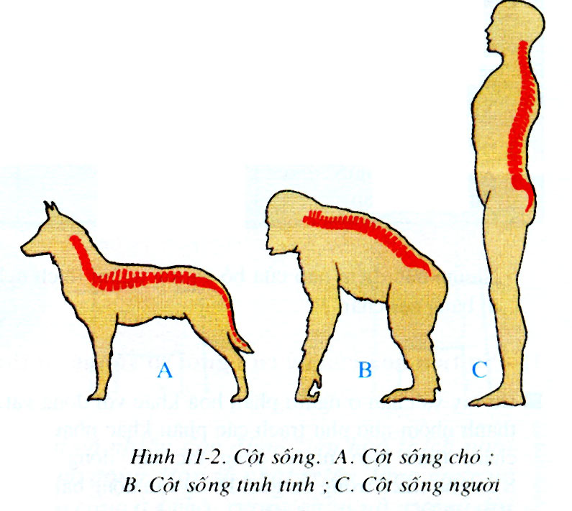
So sánh:
Cột sống?

Slide 9
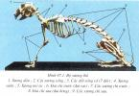
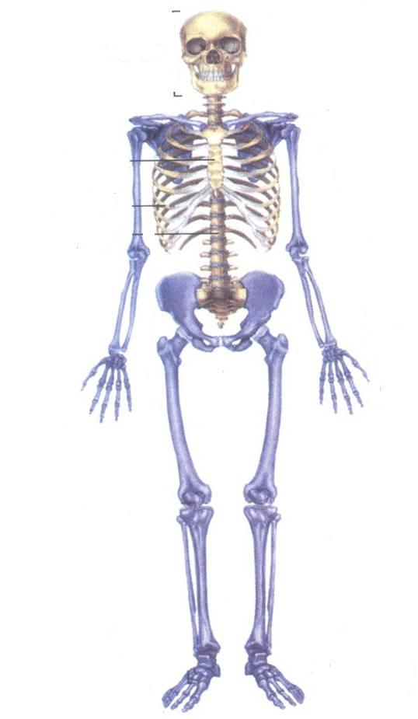
So sánh:
- Lồng ngực?
- Xương chậu?
- Xương đùi?

Slide 10
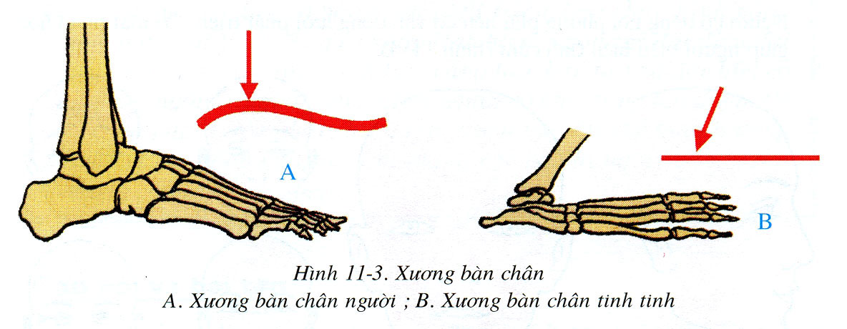
So Sánh:
- Xương bàn chân?
- Xương gót?

Slide 11
PHIẾU HỌC TẬP
Điền các từ, cụm từ thích hợp vào các ô trống trong bảng sau để so sánh sự khác nhau giữa bộ xương người và bộ xương thú:
Các phần so sánh | Bộ xương người | Bộ xương thú
Tỉ lệ sọ/mặt
Cột sống Lồng ngực
Xương chậu Xương đùi Xương bàn chân Xương gót chân
Khớp xương ở bàn tay
Đặc điểm của ngón cái
- Lồi cằm ở xương mặt

Slide 12
Những đặc điểm nào của bộ xương người thích nghi với dáng đứng thẳng, đi bằng hai chân và lao động ???

Slide 13


Tiết 11 Bài 11: TIẾN HÓA CỦA HỆ VÂN ĐỘNG
VỆ SINH HỆ VẬN ĐỘNG
I.Sự tiến hóa của bộ xương người so với bộ xương thú
- Hộp sọ phát triển.
Lồng ngực nở rộng sang hai bên.
Cột sống cong ở 4 chỗ.
Xương chậu nở, xương đùi lớn.
Bàn chân hình vòm, xương gót phát triển.
Chi trên có khớp linh hoạt, ngón cái đối diện với 4 ngón còn lại.
13

Slide 14
Tiết 10 Bài 10: TIẾN HÓA CỦA HỆ VÂN ĐỘNG
VỆ SINH HỆ VẬN ĐỘNG
I.Sự tiến hóa của bộ xương người so với bộ xương thú
II.Sự tiến hóa của hệ cơ người so với hệ cơ thú: (Giảm tải)

Slide 15
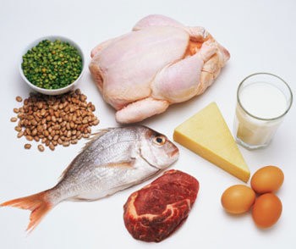
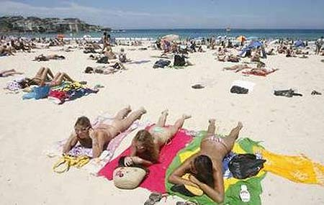
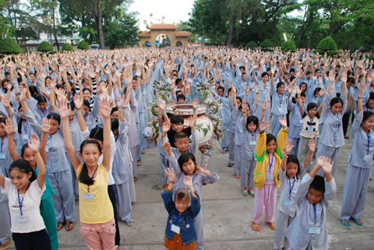

Để cơ và xương phát triển cần:
-Có một chế độ dinh dưỡng hợp lí
Tắm nắng vào buổi sáng sớm
Rèn luyện thể dục thể thao thường xuyên
Lao động vừa sức
Để xương và cơ phát triển chúng ta cần làm gì?

Slide 16
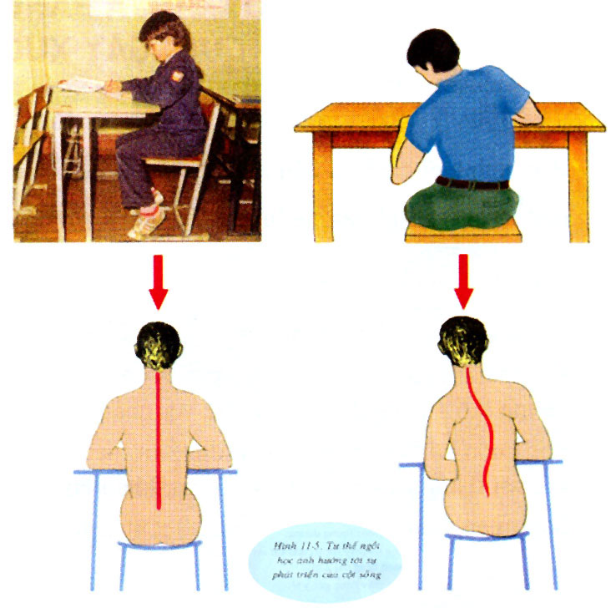
Để chống cong vẹo cột sống, trong học tập và lao động phải chú ý những điểm gì?
16

Slide 17



Slide 18
Tiết 11: Bài 11: TIẾN HÓA CỦA HỆ VÂN ĐỘNG
VỆ SINH HỆ VẬN ĐỘNG
I.Sự tiến hóa của bộ xương người so với bộ xương thú
II.Sự tiến hóa của hệ cơ người so với hệ cơ thú
III. Vệ sinh hệ vận động
Để xương và cơ phát triển cân đối cần:
Chế độ dinh dưỡng hợp lí
Tắm nắng vào buổi sáng sớm
Rèn luyện TDTT, lao động vừa sức
Để chống cong vẹo cột sống cần chú ý:
Mang vác đều 2 vai
Tư thế ngồi học, làm việc ngay ngắn

Slide 19
CỦNG CỐ:
Hãy đánh dấu (+) vào các đặc điểm chỉ có ở người không có ở động vật
Đặc điểm | Đáp án
- Xương sọ lớn hơn xương mặt
- Cột sống cong hình cung.
- Lồng ngực nở theo chiều lưng bụng.
- Cơ nét mặt phân hóa.
Cơ nhai phát triển.
- Khớp cổ tay kém linh động.
- Khớp chậu- đùi có cấu tạo hình cầu, hố khớp sâu.
- Xương bàn chân xếp trên 1 mặt phẳng.
- Ngón chân cái đối diện với các ngón kia
+
+
+

Slide 20
DẶN DÒ
- Học bài theo câu hỏi SGK.
- Chuẩn bị bài thực hành: Mỗi nhóm có
+ 2 thanh nẹp dài 50 – 60cm, rộng 3 – 4cm.
Nẹp bằng gỗ bào nhẵn;
+ 4 cuộn băng y tế,
+ 4 miếng vải sạch kích thước 20 x 40cm hoặc bằng gạc y tế.

